Slide 1
《数字图像处理》 第四次编程作业
2019-04-19

Slide 2
作业安排及提交时间
编程作业任务 – 复现书上以下结果
近似金字塔和预测残差金字塔（教材例7.1-图7.3）
完成二维快速小波变换（教材例7.12-图7.25）和基于小波的边缘检测（教材例7.13-图7.27）
提交时间：2019年4月26日晚上12点前
要求：提交代码实现和实验报告，打包并压缩
命名规则：第四次编程作业_学号_姓名
发到邮箱 ustc_dip@163.com
每迟交一天，本次实验分数多乘以一次0.98

Slide 3
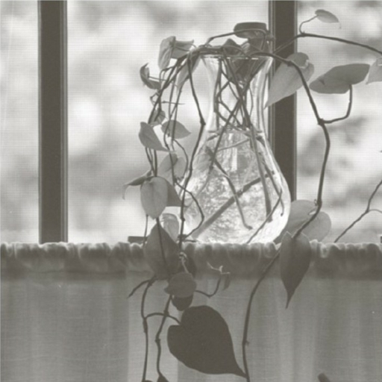
近似金字塔和预测残差金字塔（教材例7.1-图7.3）
参照教材例7.1
复现教材图7.3，构建两种图像金字塔
编程：Matlab, Python, C++ 均可
图例：demo-1.jpg

Slide 4


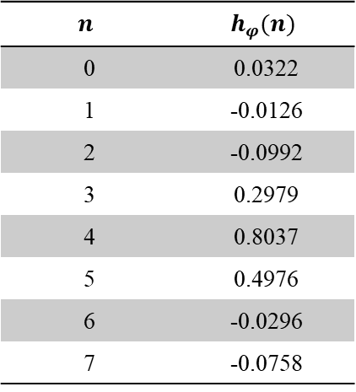
计算二维快速小波变换（教材例7.12-图7.25）
参考教材例7.12、例7.13
计算二维快速小波变换（复现教材图7.25），重建图像并计算PSNR
基于小波的边缘检测（复现教材图7.27）
编程：Matlab, Python, C++ 均可
$h_{φ}(n)的$正交归一化四阶对称小波滤波器系数如下，其余滤波器系数可由$g_{1}\left(n\right)=(−1)^{n}g_{0}\left(7−n\right);h_{i}\left(n\right)=g_{i}\left(7−n\right), i=\{0,1\}$得到（参考教材公式7.1-14）。
$$n$$ | $$h_{φ}(n)$$
0 | 0.0322
1 | -0.0126
2 | -0.0992
3 | 0.2979
4 | 0.8037
5 | 0.4976
6 | -0.0296
7 | -0.0758
图例demo-2.tif
滤波器系数$h_{φ}(n)$

Slide 5
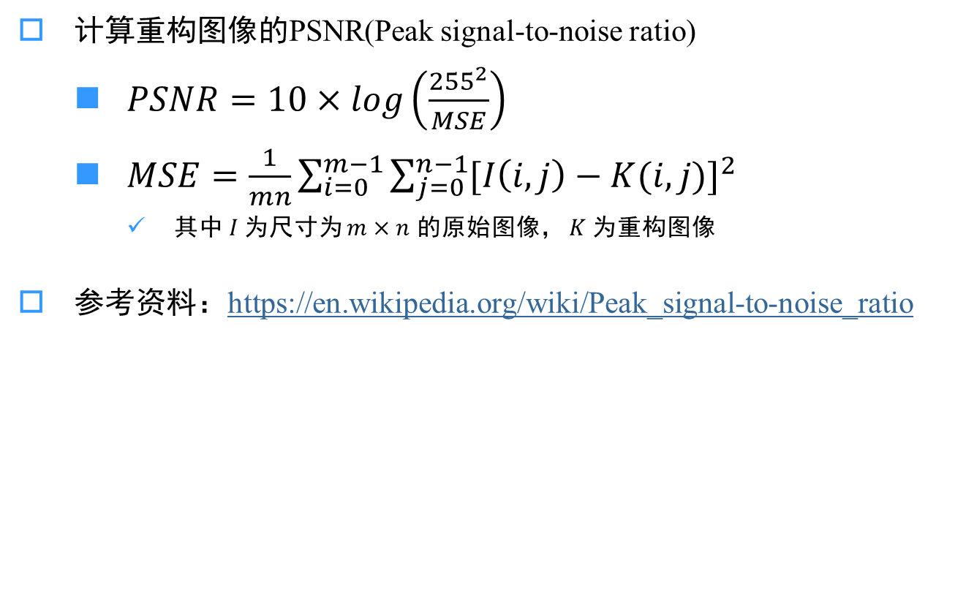
计算二维快速小波变换（教材例7.12-图7.25）
计算重构图像的PSNR(Peak signal-to-noise ratio)
$PSNR=10×log\left(\frac{{255}^{2}}{MSE}\right)$
$MSE=\frac{1}{mn}\sum_{i=0}^{m−1}{\sum_{j=0}^{n−1}{[I\left(i,j\right)−K(i,j)]^{2}}}$
其中$I$为尺寸为 $m×n$ 的原始图像， $K$ 为重构图像
参考资料：https://en.wikipedia.org/wiki/Peak_signal-to-noise_ratio

